Slide 1
CCI 프로그램
유기 동물 입양 장려 시스템
설계하기
아이디어 생성을 위한 수업
중학교 1-3학년

Slide 2
목차
유기동물 입양 장려 시스템 설계하기
01
문제 이해
유기 동물 문제 파악하기
02
해결 탐구
유기 동물 입양을 장려할 해결책 탐색하기
03
결정 실행
다양한 해결책을 공공api를 활용해 시스템 설계하기
04
학습 적용
결과물 발표하기
중학교 1-3학년

Slide 3
< 목표 >
전국적인 유기 동물 발생 현황과 원인, 문제점을 알아보며
이를 인공지능으로 해결할 수 있는 해결책을 만들어보자

Slide 4
목차
유기동물 입양 장려 시스템 설계하기
01
문제 이해
유기 동물 문제 파악하기
중학교

Slide 5
유기 동물 입양 실태 및 문제 파악하기
01
02
03
전국 유기 동물 현황 파악
한국의 유기 동물 입양 시스템 조사
외국 유기 동물 입양 시스템 비교
유기 동물이 입양되지 않으면 어떻게 되는지 조사.
기간별로 얼마나 많은 유기 동물들이 발생하는지 파악하기.
보호 과정과 절차 알아보기
현재 입양 시스템의 문제점 알아보기
외국의 유기 동물 발생 현황을 비교하여 특징 찾아보기
외국의 유기 동물 입양 시스템을 알아보고 문제점 및 좋은점을 비교 분석해보기

Slide 6
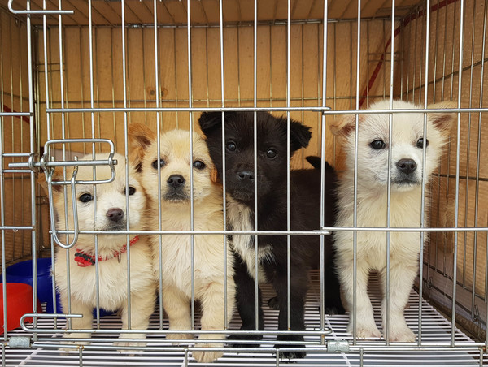
유기 동물은 얼마나 발생할까요?
유기 동물과 관련된 자료들을 찾아보며
발생 현황과 심각성에 대해 알아봅시다.
● 유기 동물은 얼마나 발생하고 있을까요?
● 유기 동물이 발생하는 이유는 무엇일까요?
● 유기 동물 보호소의 환경은 어떨까요?
● 이러한 문제점을 해결하기 위한 방법은
어떤 것이 있을까요?

Slide 7
자료 조사하기
유기 동물 입양 시스템의 문제점과 부족한 점을 파악하기 위해
다양한 자료를 수집하고 구조화 해봅시다.
01
02
전국 유기 동물 발생 현황 파악
유기 동물 입양 시스템 알아보기
뉴스와 통계 자료를 활용하기
유기 동물 보호 센터 현황 알아보기
절차와 비용 알아보기.
입양되지 않을 때 조치법 알아보기.
03
04
외국의 유기 동물 발생 현황 파악
문제점을 구조화하기
여러 나라의 데이터 조사하기
좋은 점과 문제점 파악하기
현재 시행되고 있는 유기 동물 입양 시스템의 절차와 문제점을 구조화하기

Slide 8
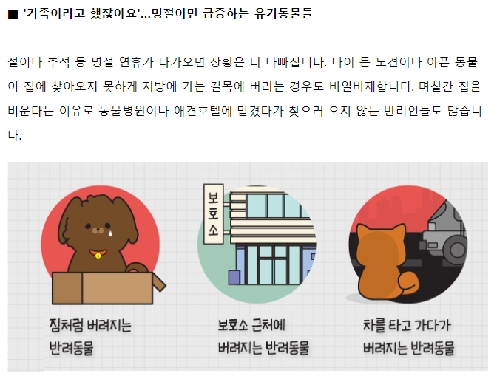
유기 동물!
어떻게 , 얼마나 발생할까요?
애완 동물을 키우고 있나요?
어떤 애완동물을 키우고 있나요?
어떻게 키우게 되었나요?
애완동물을 키우기 전에 점검해야 될 것이 있나요?
애완 동물을 키우기 위한 준비는 어떤 것이 있을까요?
반려 동물을 키울 때 어려운 점은 어떤 것이 있나요?

Slide 9
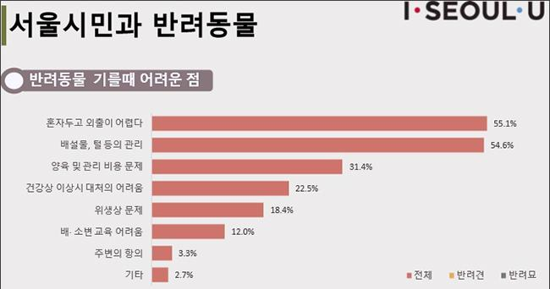
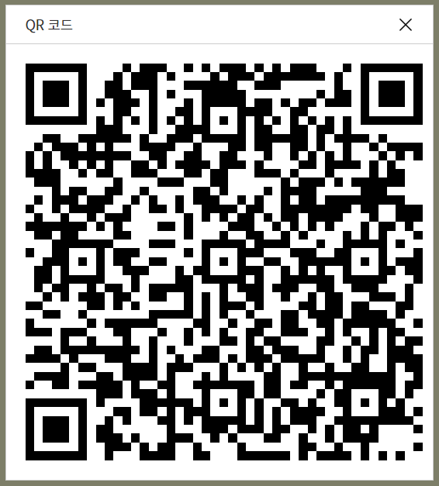
전국적인 유기 동물 발생 현황과
원인을 알아봅시다.
애완 동물과 관련된 자신의 사례를 공유하고
통계 자료를 찾아 구조화해봅시다.
의견 공유하기!

Slide 10
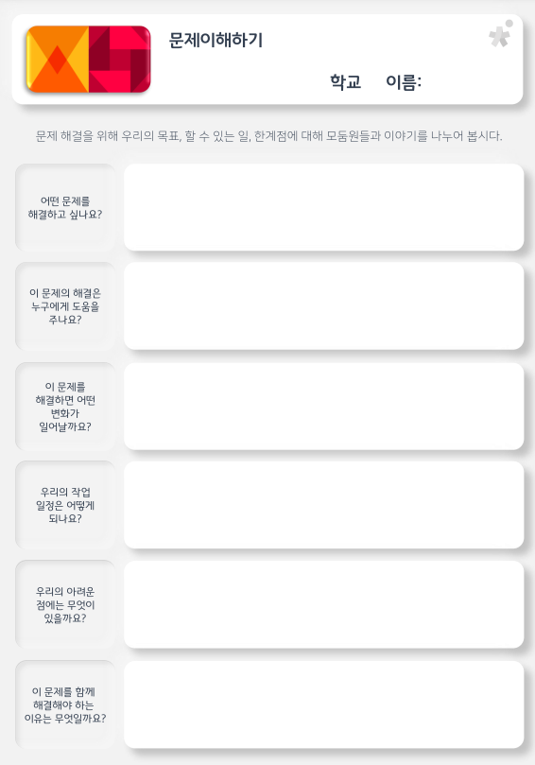
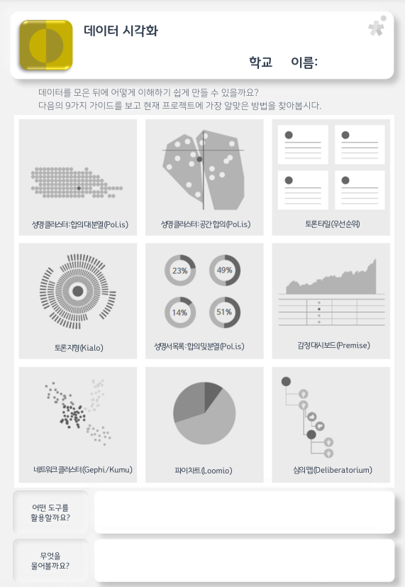
문제 해결 툴킷을
활용하여
현황을 조사하고
구조화해봅시다.

Slide 11
목차
유기동물 입양 장려 시스템 설계하기
02
해결탐구
유기 동물 입양을 장려할 해결책 탐색하기
중학교

Slide 12
해결책 탐구
01
02
03
조사 결과를 분석하여
개선 가능한 문제점 파악
목표 인식하기
해결책 탐색하기
해결 가능한 문제점 추출하기
최종 목표와 결과를 작성해보기
다양한 사례들을 찾아보며 최선의 해결책 탐색하기

Slide 13
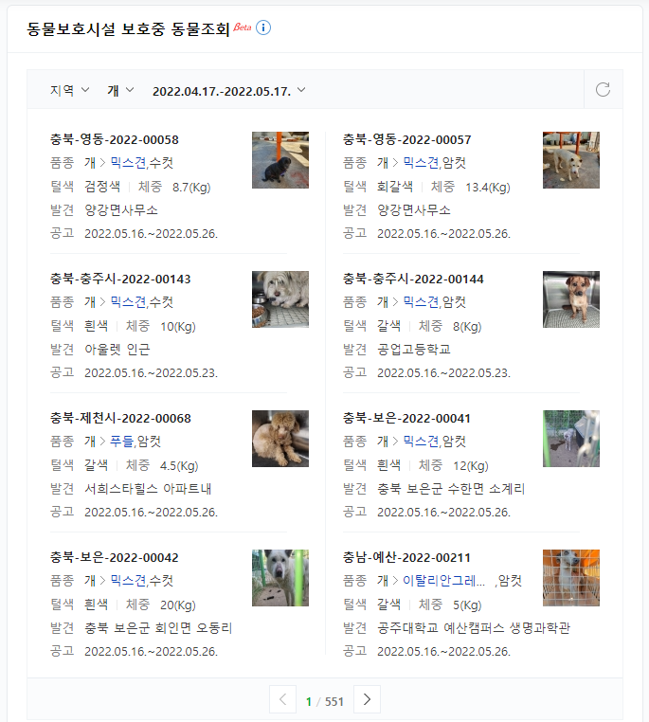
입양을 위한 정보는 어디서 얻나요?
사람들은 어떤 플랫폼을 많이 사용할까요?
어떻게 유기 동물을 소개해야 효과적으로 입양을 장려할 수 있을까요?
설계한 해결책을 실행할 수 있는 도구는
어떤 것이 있을까요?

Slide 14
공공 api를 활용한 시스템에서 개선해야 될 점은 어떤 게 있을까요?
지역과 성별, 선호도를 고려하여 유기 동물을 추천하려면 어떻게 시스템을 바꿔야 할까?
더 활용하기 좋은 공공데이터는 없을까?

Slide 15
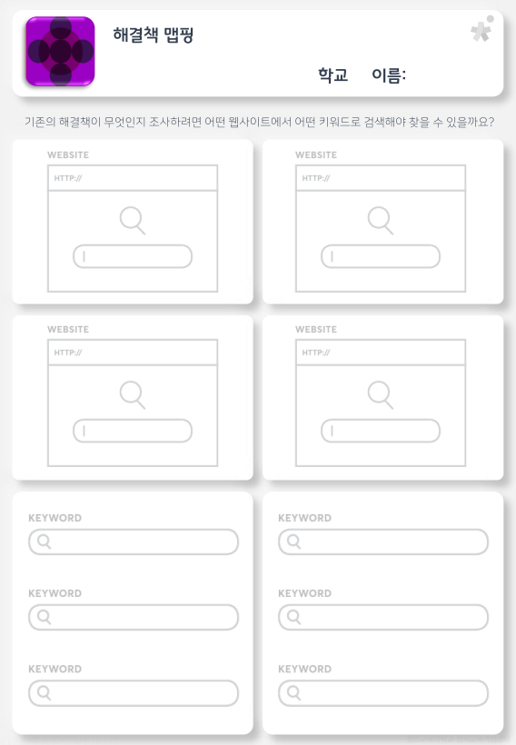
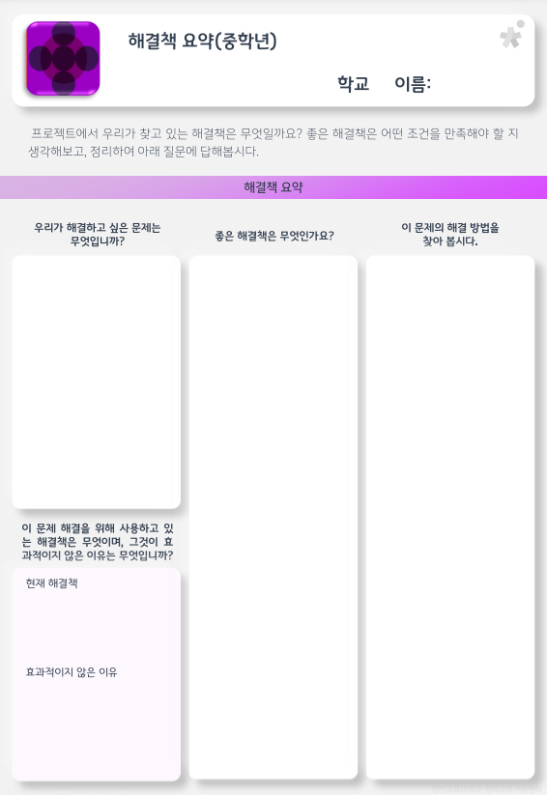
실현 가능성을 고려하여 문제 해결법을 탐색하기

Slide 16
결정 실행
01
02
03
해결책 결정하기
공공 api 찾아 보기
공공 api를 활용한 시스템 설계하기
해결 가능한 문제점 추출
유기 동물 입양과 관련하여 활용할 수
있는 공공 api 알아보기
공공api를 활용한 시스템 설계 및 구현

Slide 17
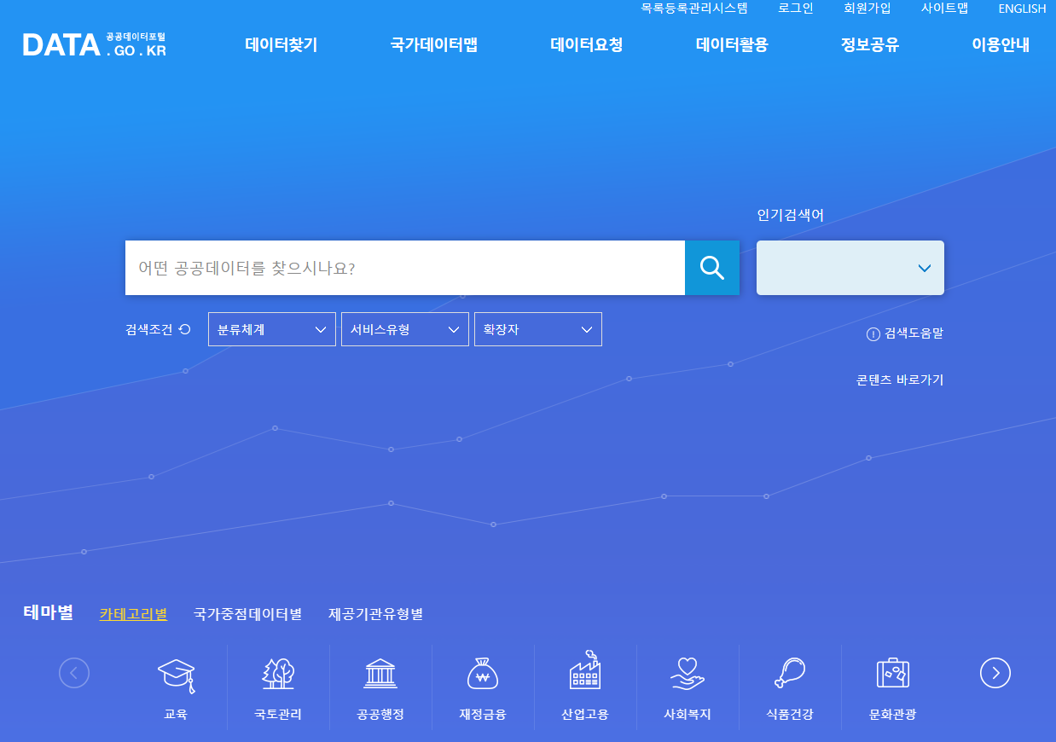
공공데이터 포털에서 활용할 공공 api 탐색하기
공공 데이터 포털에서
해결책을 실행하기 위한
공공 api를 찾아봅시다.

Slide 18
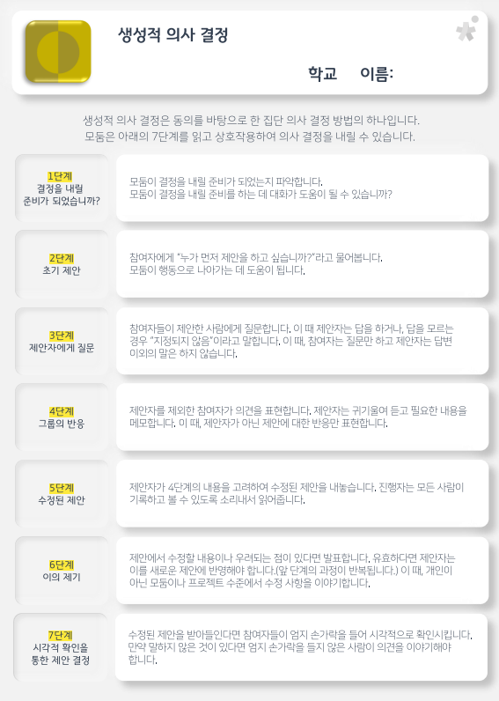
공공api와 인공지능을 활용하여
유기 동물 입양을 장려할 수 있는
시스템을 설계해봅시다.

Slide 19
맞춤으로 개인에게 맞는 유기 동물을
추천해줄 수 있게
공공 api를 활용해 설계한 시스템을
공유해보자

Slide 20
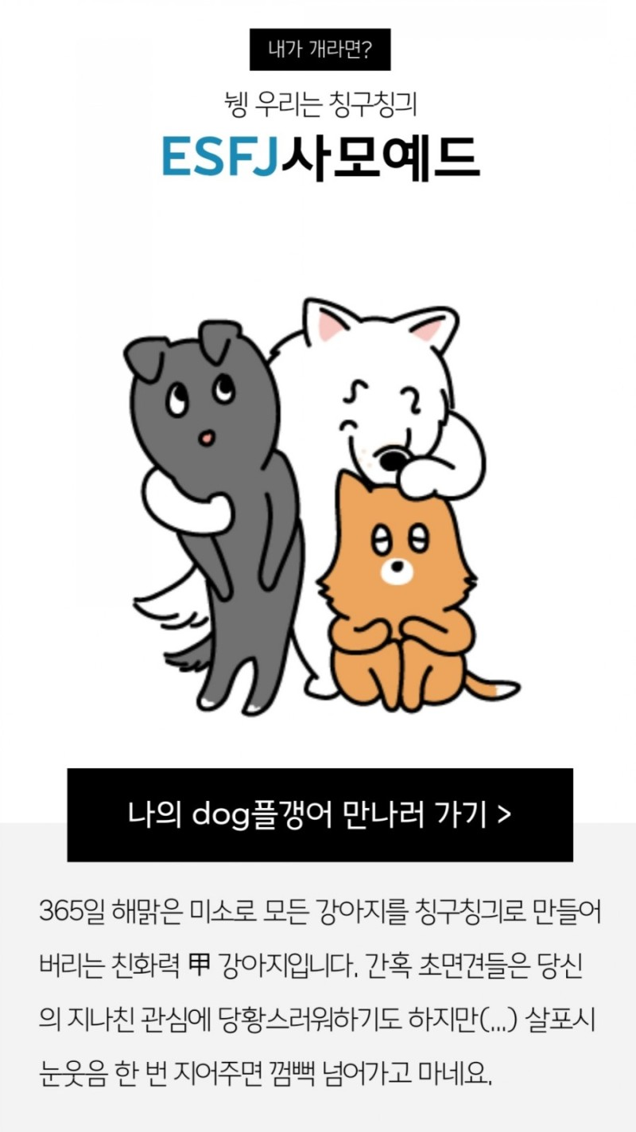
몇 가지 설문을 진행한 후,
사용자에게 적합한 동물을 추천해주는 프로그램을 엔트리로 구현해 보자
앞서 조사한 다양한 조건을 반영할 수 있는 질문지 작성하기
약 10가지 질문을 통해 사용자의 성향 파악하기
질문이 끝나면 사용자의 성향에 맞는 동물을 띄워주고 유기견 입양 사이트로 바로 이동할 수 있도록 시스템 구현하기
사용자의 성향에 맞는 동물을 다양하게 추천할 수 있도록 공공 api 활용하기
* 참고 자료 : 자신과 비슷한 성향의 강아지 타입을 알려주는 설문 사이트 >> http://www.lifeplus.co.kr/pet/mbti/intro.html?utm_source=instagram&utm_medium=cpc&utm_campaign=mbti

Slide 21
학습 적용
01
02
03
목표 달성 확인
모둠별 발표
질의응답 및 해결책 보완
기존의 시스템을 개선할 수 있고 실현 가능한 해결 방안이 제시되었는지 확인한다.
엔트리를 재생했을 때 적절한 질문과 결과가 매치되는지 확인하고 기능 설명하기
개선할 점이 있는 경우 피드백을 받고 해결책 또는 프로그램을 수정한다.

Slide 22
CCI 프로그램
유기 동물 입양 장려 시스템
설계하기
아이디어 생성을 위한 수업
중학교 1-3학년

